Slide 1
Graph
Dian Nursantika
Sistem Informasi
FMIPA
Universitas Terbuka

Slide 2
Isi
Graphs
AdjacencyMatrix

Slide 3
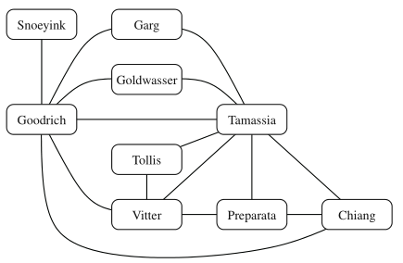
Contoh Kasus Penulis
Contoh Graph antar nama-nama penulis yang saling berelasi sehingga membentuk Graph.

Slide 4
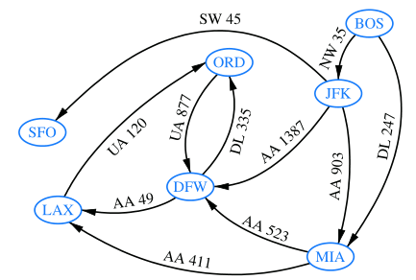
Contoh Kasus Jadwal Penerbangan
Contoh Graph antar jadwal penerbangan berdasarkan kode pesawat yang saling berelasi sehingga membentuk Graph.

Slide 5
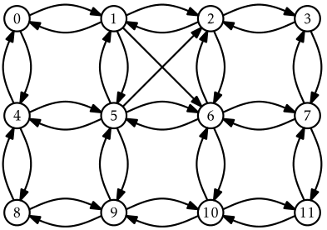
Graph
Alur yang dilewati graph tidak harus berbentuk pohon.
Graph memiliki arah yang dituju, misalkan dari node “0” ke node “1” maka akan ada arah panah nya.

Slide 6
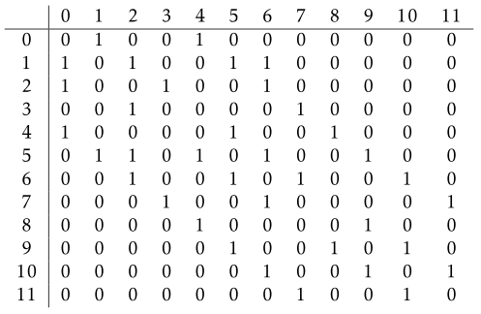
Adjacency Matrix
Menampilkan graph ke dalam matrik, jika ada arah panah maka di beri angka 1. Misalkan berdasarkan graph node “0” menuju node “1”, maka matriks dapat anda lihat pada baris “0” dan kolom “1”, matriks tersebut diisi angka “1”.

Slide 7
Penutup
Semoga ilmunya bermanfaat.
Sampai berjumpa lagi di inisiasi berikutnya Struktur Data

